Slide 1
软件工程师培训
计算机工程学院软件工程教研室
1

Slide 2
关于软件设计师考试
报名：广东省人事考试局
旧网址：http://www.gdkszx.com.cn/index.asp
新网址：http://www.gdrsks.gov.cn/Category_1/Index.aspx
“报名点”可选：“省直”或“广州市”
建议考生在报考结束后立刻下载保留带自己个人信息的报名表，考后审核的时候要用到。考试结束后网站不再提供带带个人信息的报名表的下载。
考区 | 考试机构 | 联系地址 | 网址 | 联系电话
省直 | 广东省人事考试局 | 广州市天河路13号润粤大厦四楼 | http://www.gdkszx.com.cn | 020-37605711
广州市 | 广州市人事考试中心 | 广州市小北路266号北秀大厦8楼 | http://www.gzexam.com.cn | 020--83543605
2

Slide 3
关于软件设计师考试
涉及内容：本科期间的主体课程，包括《计算机组成原理与体系结构》《汇编语言程序设计》《C++/Java》《编译原理》《网络安全》《操作系统》《软件工程》《软件测试与质量保障》《系统分析与设计》《系统运行与维护》《计算机网络》《多媒体技术应用》《数据库》《数据结构》《算法设计与分析》《面向对象设计与分析》《软件知识产权》《计算机专业英语》等。
3

Slide 4
关于软件设计师考试
考试：
上午科目：75分，选择题，45分合格
下午科目：75分，上机题，45分合格
一般只有上、下午均合格才算合格。
考试地点：以本人准考证上的考点为准。
本门课程（《软件工程师培训》）考核方式：
期末考试：笔试
总评成绩=期末成绩70%+平时成绩30%
4

Slide 5
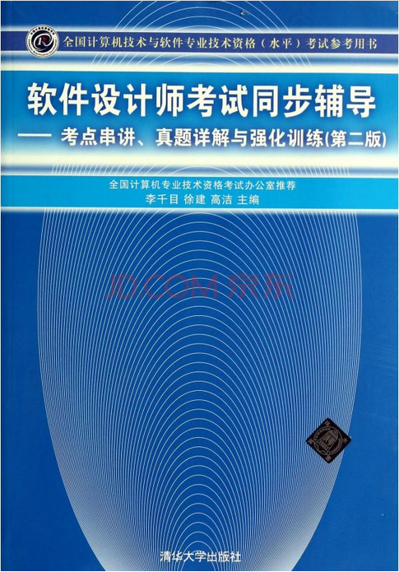
第一章
计算机系统知识
授课教师：付春英
涉及内容：
《计算机组成原理与体系结构》
《网络安全》？
5

Slide 6
计算机系统知识
计算机系统基础知识
计算机体系结构
安全性、可靠性与系统性能评测基础知识
本章节约占总分数的8%左右（6道题目）。
6

Slide 7
最新N年前的大纲要求(个人觉得不准)
数制及转换
数的表示，包括数的表示（原码、反码、补码、移码表示，整数和实数的机内表示，精度和溢出），非数值表示（字符和汉字表示，声音表示，图像表示）
算术运算和逻辑运算
计算机系统的组成、体系结构分类及特征，包括CPU和存储器的组成、性能和基本工作原理，常用I/O设备、通信设备的性能，以及工作原理，I/O接口的功能、类型和特性；SISC/RISC，流水线操作，多处理机，并行处理。

Slide 8
最新N年前的大纲要求（续）
存储系统，包括虚拟存储器的基本工作原理，多级存储体系的性能价格，RAID类型和特征。
安全性、可靠性与系统性能评测基础知识包括可靠性分析评价和计算，计算机系统性能评测方式。
加密和机密机制

Slide 9
最新N年前删除的大纲要求
校验方法和校验码
I/O控制方式（中断系统、DMA、I/O处理机方式）
主存-Cache存储系统的工作原理
性能指标（响应时间、吞吐量、周转时间）和性能设计。
性能测试和性能评估
可靠性指标及计算、可靠性设计
可靠性测试和可靠性评估

Slide 10
本教材大纲要求
数值及其转换
计算机内数据的表示
算数运算和逻辑运算
其他数学基础知识
计算机系统的组成、体系结构的分类及特征
存储系统
可靠性与系统性能评测的基础知识
详细大纲见课本P1

Slide 11
近年考点统计
年份 | 题号 | 知识点 | 分值
2015下半年 | 1-6 | DMA传送方式、三级存储系统、浮点数的表示、寻址方式、内存容量、RISC和CISC | 6
2015上半年 | 1-6 | 三级存储结构、定点小数的表示、Cache的三种映射方式、中断全过程、总线带宽计算、流水线技术 | 6
2014下半年 | 1-6 | 总线结构、三级存储机构、CPU内部结构、内存容量、RISC和CISC、计算机体系结构分类 | 6
2014上半年 | 1-5 | CPU中的寄存器的用途、定点整数的表示、海明码、流水线技术、内存容量及扩展 | 5
12-13年考点见教材P2
高频考点：内存容量、三级存储系统、数的表示、流水线技术、RISC与CISC、CPU的构成及个寄存器作用
次高频考点：IO系统（主机与外设的数据交换方式）、Cache的地址映射方式、寻址方式

Slide 12
知识点1：数据的表示
在计算机中常用后缀字母来表示不同的数制。
十进制数（D）
二进制数（B）
八进制数（Q）
十六进制数（H）
在C语言中，八进制常数以前缀0开始，十六进制常数以前缀0x开始。

Slide 13
2.1 数值数据的表示
2.1.2 无符号数和带符号数
所谓无符号数，就是整个机器字长的全部二进制位均表示数值位（没有符号位），相当于数的绝对值。
N₁ =01001
表示无符号数9
N₂ =11001
表示无符号数25

Slide 14
2.1 数值数据的表示
对于带符号数，最高位用来表示符号位，而不再表示数值位了，前例中的N₁、N₂在这里变为：
N₁ =01001
表示带符号数+9
N₂ =11001
根据不同的机器数表示不同的值，如:
原码时表示带符号数-9，
补码则表示-7，
反码则表示-6。

Slide 15
2.1 数值数据的表示
2.1.6 3种机器数的比较
⑴ 对于正数它们都等于真值本身，而对于负数各有不同的表示。
⑵ 最高位都表示符号位，补码和反码的符号位可和数值位一起参加运算；但原码的符号位必须分开进行处理。

Slide 16
2.1 数值数据的表示
⑶ 对于真值0，原码和反码各有两种不同的表示形式，而补码只有唯一的一种表示形式。
⑷ 原码、反码表示的正、负数范围是对称的；但补码负数能多表示一个最负的数（绝对值最大的负数），其值等于-2^{n}（纯整数）或-1（纯小数）。
注意

Slide 17
2.1 数值数据的表示
设机器字长4位（含1位符号位），以纯整数为例：
原码或反码可表示的数
-0
+0
-7
-6
-5
-4
-3
-2
-1
0
+1
+2
+3
+4
+5
+6
+7
7个负数
7个正数
补码可表示的数（多表示一个负数）
-8
-8
-7
-6
-5
-4
-3
-2
-1
0
+1
+2
+3
+4
+5
+6
+7
8个负数
7个正数

Slide 18
2.1 数值数据的表示
真值与3种机器数间的对照
-0
-0
-0
1000
1000
1000
-7
-7
-7
1000
1000
1000
-8
-8
-8
1000
1000
1000

Slide 19
2.1 数值数据的表示
如果已知机器的字长，则机器数的位数应补够相应的位。设机器字长为8位，则：
X₁=1011 X₂=-1011
[X₁]_{原}=0,0001011 [X₂]_{原}=1,0001011
[X₁]_{补}=0,0001011 [X₂]_{补}=1,1110101
[X₁]_{反}=0,0001011 [X₂]_{反}=1,1110100
X₁=0.1011 X₂=-0.1011
[X₁]_{原}=0.1011000 [X₂]_{原}=1.1011000
[X₁]_{补}=0.1011000 [X₂]_{补}=1.0101000
[X₁]_{反}=0.1011000 [X₂]_{反}=1.0100111

Slide 20
2.2 机器数的定点表示与浮点表示
2.2.1 定点表示法
在定点表示法中约定：所有数据的小数点位置固定不变。通常，把小数点固定在有效数位的最前面或末尾，这就形成了两类定点数。
1.定点小数
小数点的位置固定在最高有效数位之前，符号位之后，记作X_{s}.X₁X₂…X_{n}，这个数是一个纯小数。定点小数的小数点位置是隐含约定的，小数点并不需要真正地占据一个二进制位。

Slide 21
2.2 机器数的定点表示与浮点表示
2⁰ 2⁻¹ 2⁻² … 2^{-(n-1)}2^{-n}
定点小数格式
X_{s}
…
X₁
X₂
X_{n-1}
X_{n}
小数点位置
2⁰ 2⁻¹ 2⁻² … 2^{-(n-1)}2^{-n}
最小正数
0
…
0
0
0
1
•
当X_{n}=1，X_{s}～X_{n-1}=0时，X为最小正数，即：X_{最小正数} =2^{-n}。
注意

Slide 22
2.2 机器数的定点表示与浮点表示
2⁰ 2⁻¹ 2⁻² … 2^{-(n-1)}2^{-n}
定点小数格式
X_{s}
…
X₁
X₂
X_{n-1}
X_{n}
小数点位置
2⁰ 2⁻¹ 2⁻² … 2^{-(n-1)}2^{-n}
最大正数
0
…
1
1
1
1
•
当X_{s}=0，X₁～X_{n}=1时，X为最大正数，即：
X_{最大正数} =(1-2^{-n})。
注意

Slide 23
2.2 机器数的定点表示与浮点表示
当X_{s}=1，表示X为负数，此时情况要稍微复杂一些，这是因为在计算机中带符号数可用补码表示，也可用原码表示。如前所述，原码与补码所能表示的绝对值最大的负数是有区别的，所以原码和补码的表示范围有一些差别。

Slide 24
2.2 机器数的定点表示与浮点表示
原码表示的绝对值最大负数
2⁰ 2⁻¹ 2⁻² … 2^{-(n-1)}2^{-n}
…
1
1
1
1
1
•
X_{绝对值最大负数(原码表示时）}=-(1-2^{-n})
2⁰ 2⁻¹ 2⁻² … 2^{-(n-1)}2^{-n}
补码表示的绝对值最大负数
…
1
0
0
0
0
•
注意
X_{绝对值最大负数（补码表示时）}=-1

Slide 25
2.2 机器数的定点表示与浮点表示
综上所述：
若机器字长有n+1位，则：
原码定点小数表示范围为：-(1-2^{-n})～(1-2^{-n})
补码定点小数表示范围为：-1～(1-2^{-n})
若机器字长有8位，则：
原码定点小数表示范围为：-(1-2⁻⁷)～(1-2⁻⁷)
补码定点小数表示范围为：-1～(1-2⁻⁷)

Slide 26
2.2 机器数的定点表示与浮点表示
2.2.2 浮点表示法
小数点的位置根据需要而浮动，这就是浮点数。例如：
N=M×r^{E}
=M×2E
式中：r为浮点数阶码的底，与尾数的基数相同，通常r=2。E和M都是带符号数，E叫做阶码，M叫做尾数。在大多数计算机中，尾数为纯小数，常用原码或补码表示；阶码为纯整数，常用移码或补码表示。

Slide 27
2.2 机器数的定点表示与浮点表示
浮点数的一般格式：
1位
K位
1位
N位
e_{s}
e
m_{s}
m
阶码部分E
•
尾数部分M
浮点数的底是隐含的，在整个机器数中不出现。阶码的符号位为e_{s}，阶码的大小反映了在数N中小数点的实际位置；尾数的符号位为m_{s}，它是整个浮点数的符号位，反映了该浮点数的正负。
假设阶码和尾数部分均用补码表示。

Slide 28
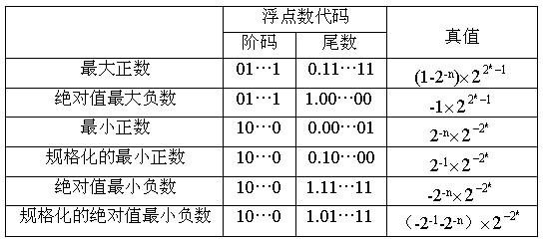
2.2 机器数的定点表示与浮点表示

Slide 29
2.2 机器数的定点表示与浮点表示
2.2.3 浮点数阶码的移码表示法
移码就是在真值X上加一个常数（偏置值），相当于X在数轴上向正方向平移了一段距离，这就是“移码”一词的来由，移码也可称为增码或偏码。
[X]_{移}=偏置值+X
字长n+1位定点整数的移码形式为X₀X₁X₂…X_{n}。

Slide 30
2.2 机器数的定点表示与浮点表示
最常见的移码的偏置值为2^{n}。当字长8位时，偏置值为2⁷。
例1：X=1011101
[X]_{移}=2⁷+X=10000000+1011101=11011101
[X]_{补}=01011101
例2：X=-1011101
[X]_{移}= 2⁷ +X=10000000-1011101=00100011
[X]_{补}=10100011

Slide 31
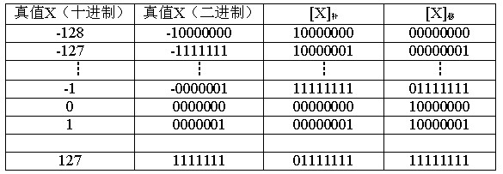
2.2 机器数的定点表示与浮点表示

Slide 32
2.2 机器数的定点表示与浮点表示
偏置值为2^{n}的移码具有以下特点：
⑴ 在移码中，最高位为“0”表示负数，最高位为“1”表示正数。
⑵ 移码为全0时，它所对应的真值最小，为全1时，它所对应的真值最大。
⑶ 真值0在移码中的表示形式是唯一的，即[+0]_{移}=[-0]_{移}=100…0。
⑷ 移码把真值映射到一个正数域，所以可将移码视为无符号数，直接按无符号数规则比较大小。

Slide 33
2.2 机器数的定点表示与浮点表示
注意
⑸ 同一数值的移码和补码除最高位相反外，其他各位相同。
浮点数的阶码常采用移码表示最主要的原因有：
便于比较浮点数的大小。阶码大的，其对应的真值就大，阶码小的，对应的真值就小。
简化机器中的判零电路。当阶码全为0，尾数也全为0时，表示机器零。

Slide 34
2.2 机器数的定点表示与浮点表示
应当注意的有两点：
不管定点数还是浮点数，每个数值都对应于数轴上的一个点。所谓数的表示范围实际上指的只是数的上、下限，它们之间是一些不连续的点，而不是一段连续的区间。
对于定点数而言，各个点在数轴上的分布是均匀的；而对于浮点数而言，各个点在数轴上的分布是不均匀的，越靠近数轴的原点，两个相邻数之间的距离就越近。

Slide 35
2.2 机器数的定点表示与浮点表示
(2)精度
浮点数虽然扩大了数的表示范围，但这正是以降低精度为代价的，也就是数轴上各点的排列更稀疏了。

Slide 36
2.2 机器数的定点表示与浮点表示
(3)数的运算
浮点运算要比定点运算复杂得多。
(4)溢出处理
在定点运算时，当运算结果超出数的表示范围，就发生溢出。而在浮点运算时，运算结果超出尾数的表示范围却并不一定溢出，只有当阶码超出所能表示的范围时，才发生溢出。

Slide 37
2.2 机器数的定点表示与浮点表示
2.2.5 实用浮点数举例
大多数计算机的浮点数采用IEEE 754标准，其格式如下，IEEE754标准中有三种形式的浮点数。
m_{s}
E
m
•

Slide 38
2.2 机器数的定点表示与浮点表示
以短浮点数为例讨论浮点代码与其真值之间的关系。最高位为数符位；其后是8位阶码，以2为底，阶码的偏置值为127；其余23位是尾数。为了使尾数部分能表示更多一位的有效值，IEEE754采用隐含尾数最高数位1（即这一位1不表示出来）的方法，因此尾数实际上是24位。应注意的是，隐含的1是一位整数（即位权为2⁰），在浮点格式中表示出来的23位尾数是纯小数，并用原码表示。

Slide 39
知识点1：数据的表示练习
例1：以下关于数的定点表示和浮点表示的叙述中，不正确的是？
A.定点表示法表示的数（称为定点数）常分为定点整数和定点小数两种
B.定点表示法中，小数点需要占一个存储位
C.浮点表示法用阶码和尾数来表示数，称为浮点数。
D.在总位数相同的情况下，浮点数表示法可以表示更大的数。

Slide 40
知识点1：数据的表示练习
例2：原码表示法和补码表示法是计算机中用于表示数据的两种编码方法，在计算机系统中常采用补码来表示和运算数据，原因是采用补码可以
。
A. 保证运算过程与手工运算方法保持一致
B. 简化计算机运算部件的设计
C. 提高数据的运算速度
D. 提高数据的运算精度

Slide 41
知识点1：数据的表示练习
例3：计算机中的浮点数由三部分组成：符号位S，指数部分E（称为阶码）和尾数部分M。在总长度固定的情况下，增加E的位数、减少M的位数可以 。
A. 扩大可表示的数的范围同时降低精度
B. 扩大可表示的数的范围同时提高精度
C. 减小可表示的数的范围同时降低精度
D. 减小可表示的数的范围同时提高精度

Slide 42
知识点1：数据的表示练习
例4：若计算机采用8位整数补码表示数据，则运算 将产生溢出。
A.-127+1 B.-127-1 C.127+1 D.127-1
例5:两个浮点数进行相加，应首先 （）？
A.将较大的数进行规格化处理
B.将较小的数进行规格化处理
C.将这两个尾数相加
D.统一这两个数的阶码

Slide 43
知识点1：数据的表示练习
例6:对于采用一般形式表示的浮点数，错误的叙述是（）？
A.阶码长度决定表示范围，尾数长度决定浮点表示的精度
B.工业标准IEEE 745 浮点数格式中阶码采用移码，尾数采用原码表示
C.规格化指的是阶码采用移码，尾数采用补码
D.规格化表示要求将尾数的绝对值限定在区间[0.5,1)

Slide 44
知识点1：数据的表示练习
例7:计算机中常采用原码、反码、补码和移码来表示数据，其中+0和-0编码相同的是（）？
A.原码和补码
B.反码和补码
C.补码和移码
D.原码和移码

Slide 45
知识点1：数据的表示练习
例8:对于逻辑表达式“x and y or not z”，优先级从高到低依次是not and or，and 和or为左结合，not为右结合，若进行短路计算，则（）。
A.X为真时，整个表达式值为真，不需要计算y和z的值
B. X为假时，整个表达式值为假，不需要计算y和z的值
C.X为真时，根据y的值决定是否需要计算z的值
D.X为假时，根据y的值决定是否需要计算z的值

Slide 46
知识点2：计算机系统的硬件的基本组成
计算机系统由运算器、控制器、存储器、输入设备、输出设备五大部分组成。
控制器、运算器、一组专（通）用寄存器和内部总线构成了CPU。
CPU的功能：程序控制、操作控制、时间控制、数据处理
运算器由算术逻辑运算单元（ALU）、累加器（AC）、数据缓冲寄存器（MDR）、状态条件寄存器（PSW）组成。
控制器由程序计数器（PC）、指令寄存器（IR）、地址寄存器（MAR），指令译码器（ID）

Slide 47
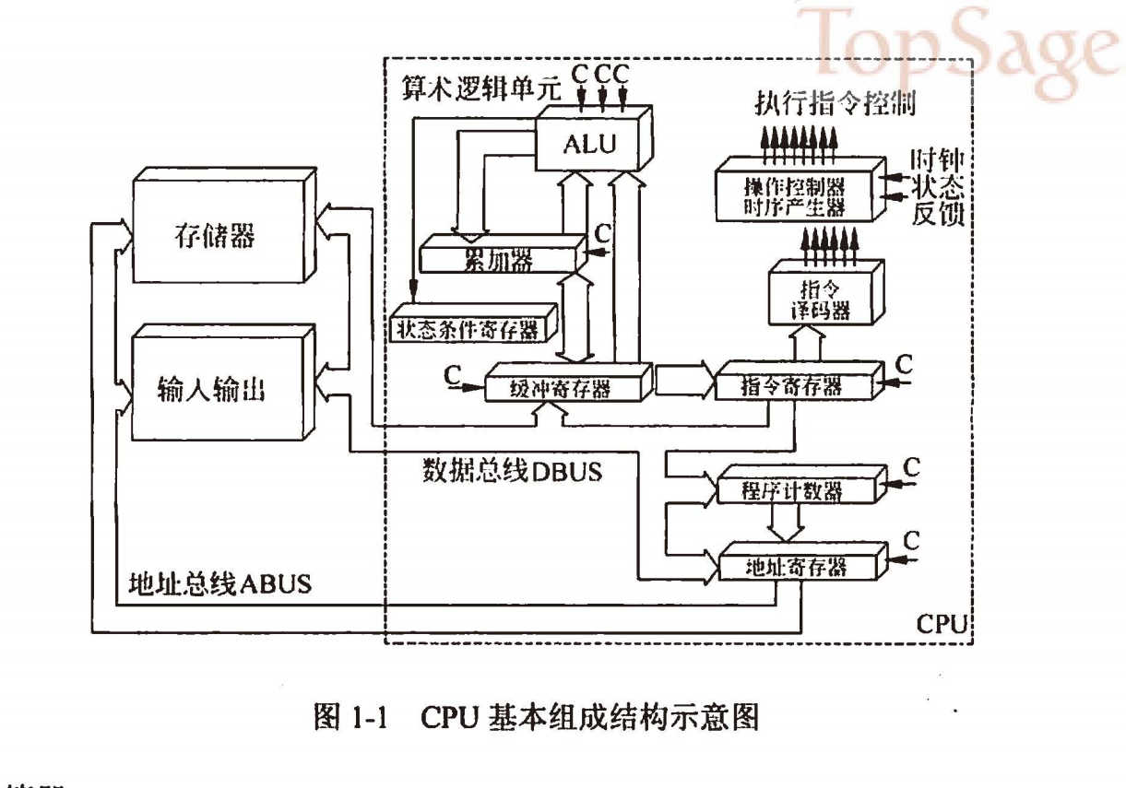
47

Slide 48
知识点2：计算机系统的硬件的基本组成练习
例1：常用的虚拟存储器由（）两级存储器组成。
A.主存-辅存 B.主存-网盘
C.Cache-主存 D.Cache-硬盘
例2：在CPU中，（）不仅要保证这令的正确执行，还要能够处理异常事件。
A.运算器 B.控制器 C.寄存器组 D.内部总线
例3：位于CPU与主存之间的高速缓冲器用于存放部分主存的拷贝，主存地址与Cache地址之间的转换工作是由（）完成。
A.硬件 B.软件 C.用户 D.程序员

Slide 49
知识点2：计算机系统的硬件的基本组成练习
例4：若某无条件转移汇编指令采用直接寻址，则该指令的功能是将指令中的地址码送入（）。
A. PC B. AR C. AC D.ALU
例5：在CPU的寄存器中，（）是对用户完全透明的。
A. PC B. IR C. PSW D.通用寄存器
例6：CPU中译码器的主要作用是进行（）。
A. 地址译码 B. 指令译码
C. 数据译码 D. 选择多路数据至ALU

Slide 50
知识点2：计算机系统的硬件的基本组成练习
例7：为实现程序指令的顺序执行，CPU （） 中的值将自动加1。
A、指令寄存器（IR） B、程序计数器（PC）
C、地址寄存器（AR） D、指令译码器（ID）
例8：关于64位和32位微处理器，不能以2倍关系描述的是 ( )。
A、通用寄存器的位数 B、数据总线的宽度
C、运算速度 D、能同时进行运算的位数

Slide 51
知识点2：计算机系统的硬件的基本组成练习
例9：以下关于CPU的叙述中，错误的是（）。
A、CPU产生每条指令的操作信号并将操作信号送往相应的部件进行控制
B、程序计数器除了存放指令地址外，也可以临时存储算数/逻辑运算的结果
C、CPU中的控制器决定计算机运行过程的自动化 D、指令译码器是CPU控制器中的部件

Slide 52
知识点2：计算机系统的硬件的基本组成练习
例10：若CPU要执行的指令为MOV R0，#100，则CPU要完首先成的操作是（）。
A、100→R0
B、100→MDR
C、PC → MAR
D、PC →IR

Slide 53
知识点3：安全性、可靠性与系统测评基础知识
计算机安全概述（主要是病毒）
加密技术与认证技术
计算机的可靠性
三种计算机系统可靠性数学模型的可靠性和失效率的计算。
计算机系统的性能评价

Slide 54
知识点3：病毒知识
计算机病毒是指编制或者在计算机程序中插入的破坏计算机功能或者毁坏数据影响计算机使用，并能自我复制的一组计算机指令或者程序代码。
计算机病毒的特性：传染性、非授权可执行性、隐蔽性、潜伏性、破坏性、可触发性。

Slide 55
知识点3：病毒知识
常考病毒的类型
蠕虫病毒：熊猫烧香
木马病毒：
宏病毒
广告病毒
硬件病毒
源程序病毒
后门病毒
引导区病毒

Slide 56
知识点3：病毒知识
常考病毒的类型
类型 | 关键字 | 目的 | 举例
蠕虫病毒 | worm | 利用网络进行复制传播的自包含程序 | 熊猫烧香
木马病毒 | Trojan | 毁坏、窃取被种者的文件 | 支付大盗
宏病毒 | Macro | 寄存在文档或模板的宏中病毒(office)
广告病毒 | Ad**
硬件病毒 |  | 破坏硬盘和内存，造成硬件损坏 | CIH
源文件病毒 | VB** | 满足某些条件就删除该文件 | 恶小子
后门病毒 | backdoor | 信息泄露 | 灰鸽子二代
引导区病毒 |  | 病毒在引导区中，重装系统无法清除 | WYX

Slide 57
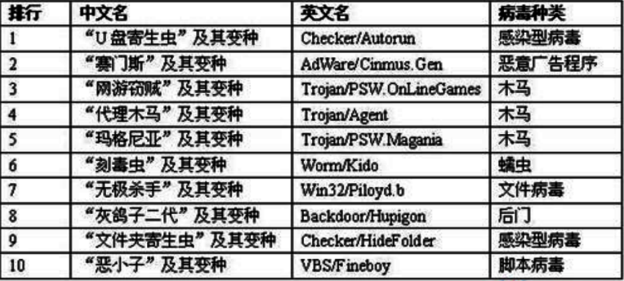
知识点3：病毒知识

Slide 58
知识点3：病毒知识
例1：杀毒软件报告发现病毒Macro.Melissa，由该病毒名称可以推断出病毒类型是 （40） ，这类病毒主要感染目标是 （41） 。
（40）A.文件型 B.引导型
C．目录型 D．宏病毒
（41）A.EXE或COM可执行文件
B.WORD或EXCEL文件
C.DLL系统文
D.磁盘引导区

Slide 59
知识点3：病毒知识
例2：某局域网访问internet 速度很慢，经检测发现局域网内有大量的广播包，采用（49）方法不可能有效的解决该网络问题。
A．在局域网内查杀ARP病毒和蠕虫病毒
B．检查局域网内交换机端口和主机网卡是否有故障
C．检查局域网内是否有环路出现
D．提高出口带宽速度

Slide 60
知识点3：病毒知识
例3：在下面4种病毒中， （42） 可以远程控制网络中的计算机。
A．worm.Sasser.f B．Win32.CIH
C．Trojan.qq3344 D．Macro.Melis
例4：下面病毒中，属于蠕虫病毒的是 （50） 。
A. Worm.Sasser病毒 B. Trojan.QQPSW病毒
C. Backdoor.IRCBot病毒 D. Macro.Melissa病毒
例5：计算机感染特洛伊木马后的典型现象是 ()。
A.程序异常退出 B.有未知程序试图建立网络连接
C.邮箱被垃圾邮件填满 D. Windows系统黑屏

Slide 61
知识点3：病毒知识
例6：宏病毒一般感染以 （8） 扩展名的文件。
A. EXE B. COM C. DOC D. DLL
例7：通过内部发起连接与外部主机建立联系，由外部主机控制并盗取用户信息的恶意代码为 （8） 。
A. 特洛伊木马 B. 蠕虫病毒
C. 宏病毒 D. CIH病毒

Slide 62
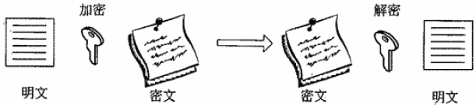
知识点4：加密技术
对称加密机制
对称密码体制也称单密钥体制、共享密码算法或私钥密码体制，其特点是加密和解密所用的密钥是一样的或相互可以导出。

Slide 63
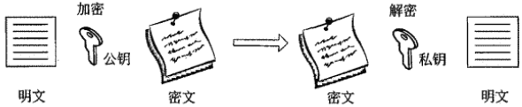
知识点4：加密技术
非对称加密机制
非对称加密体制又称公钥密码体制：创建两个密钥，一个作为公钥，另外一个作为私钥。私钥由密钥拥有人个人保管，公钥和加密算法可以公开。用公钥加密的数据只有私钥才能解开，同样，用私钥加密的数据也只能用公钥才能解开
建议大家参考网易公开课堂http://v.163.com/movie/2012/3/A/J/M7STN23RH_M7SUA7SAJ.html 的第2、3、4课时。

Slide 64
知识点4：加密技术
例1：以下关于加密算法的叙述中，正确的是()。
A．DES算法采用128位的密钥进行加密
B．DES算法采用两个不同的密钥进行加密
C．三重DES算法采用3个不同的密钥进行加密
D．三重DES 算法采用2个不同的密钥进行加密
例2：公钥体系中，用户甲发送给用户乙的数据要用 （46） 进行加密。
A. 甲的公钥 B. 甲的私钥
C. 乙的公钥 D. 乙方私钥

Slide 65
知识点4：加密技术
例3：用户A从CA获得用户B的数字证书，并利用 （7） 验证数字证书的真实性。
A. B的公钥 B. B的私钥 C. CA的公钥 D. CA的私钥
例4：用户B收到用户A带数字签名的消息M，为了验证M的真实性，首先需要从CA获取用户A的数字证书，并利用 (8)验证该证书的真伪，然后利用 (9) 验证M的真实性。
(8) A. CA的公钥 B.B的私钥
C.A的公钥 D.B的公钥
(9) A. CA的公钥 B.B的私钥
C.A的公钥 D.B的公钥

Slide 66
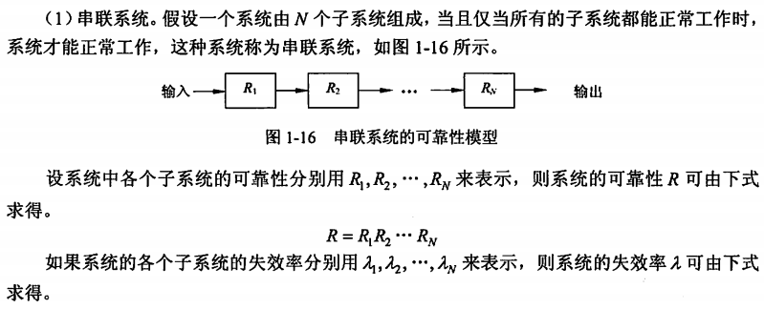
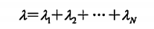
知识点5：可靠性计算
P45

Slide 67
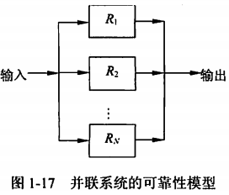
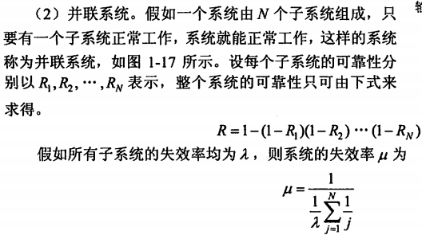
知识点5：可靠性计算
P45

Slide 68
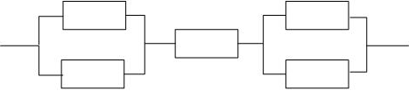
知识点5：可靠性计算
P45
例1、某计算机系统由下图所示的部件构成，假定每个部件的千小时可靠度都为R，则该系统的千小时可靠度为 （6） 。
A. R+2R/4 B. R+R²/4
C. R(1-(1-R)²) D. R(1-(1-R)²)²

Slide 69
知识点6：主存MM
主存主要由半导体器件组成。由多个半导体器件可以组成一个存储元，即表示存储1“位”（bit）。若干个存储元构成一个存储单元，每个存储单元有唯一的编号，称为地址。存储器所有存储单元的总容量称为存储器的存储容量。
字节(B)：8位（bit）构成一个字节;
字节地址：存放一个字节的单元，称为字节存储单元，相应的地址称为字节地址；

Slide 70
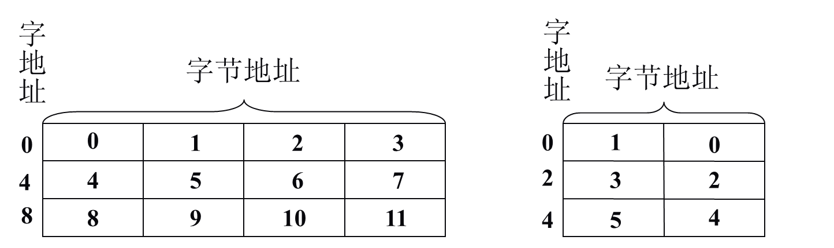
知识点6：主存MM
字长：CPU在同一时间能一次处理的二进制数的位数叫字长,一般为字节的倍数。
字地址：存放一个字的存储单元，称为字存储单元，相应的单元地址叫做字地址

Slide 71
知识点6：主存MM例题
例1：内存按字节编址，地址从A4000H到CBFFFH，共有__(1)__字节。若用存储容量为32K×8bit的存储芯片构成该内存，至少需要__(2)__片。 （1）A.80K B.96K C.160K D.192k
（2）A.2 B.5 C.8 D.10
例2： (4) 不属于按寻址方式划分的一类存储器。
(4) A．随机存储器 B．顺序存储器
C．相联存储器 D．直接存储器

Slide 72
知识点7：高速缓冲器Cache
Cache是一种高速缓冲存储器，目的是为了解决CPU与主存之间速度不匹配的问题。故所有的功能全部由硬件实现。
当CPU需要读取一个数据时，便用该数据的内存地址访问内存，并迅速判定该地址中的信息是否已进入cache中，若进入，则将内存地址变换为cache地址，立即访问cache。若不在，则将该数据从内存中读出送往CPU，与此同时，把含有这个数据的整个数据块从主存中读取送到cache中，任何时候cache中的信息都是主存中某一部分信息的副本。

Slide 73
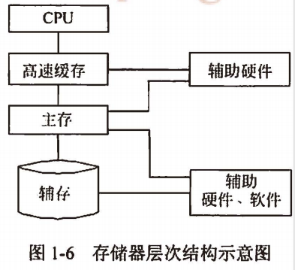
知识点7：高速缓冲器Cache

Slide 74
知识点7：高速缓冲器Cache
平均访问时间 若t_{c}表示命中时cache访问时间，t_{m}表示未命中时的主存访问时间，1－h表示未命中率，则cache/主存系统的平均访问时间ta为：t_{a}＝h t_{c}＋（1－h）t_{m}
例1：若主存读写时间为30ns，高速缓存的读写时间为3ns，平均读写时间为3.27ns，则该高速缓存的命中率为___(3)___%。
(3)A. 90 B. 95 C. 97 D. 99
提高倍数r 使用Cache比不使用Cache的CPU访问存储器速度提高的倍数r=t_{m}/t_{a}

Slide 75
知识点8：主存与cache的地址映射
在CPU需要读写指令和数据时，送出的是指令和数据的主存地址，为了从cache存储器中读写信息，必须采用某种方法把主存地址转换为cache存储器的地址，称为地址映象。
地址映射方式有全相联映象方式、直接映象方式和组相联映象方式三种。

Slide 76
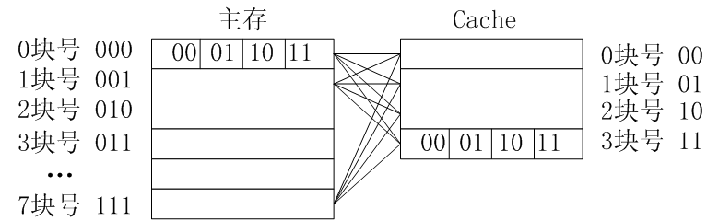
知识点8：主存与cache的地址映射
全相联映象方式
将主存中的一个块直接拷贝到cache中任意一块上，Cache的数据块大小与主存的数据块存储的数据量大小相等。

Slide 77
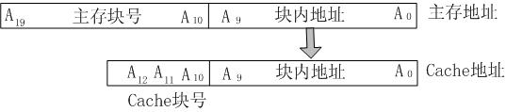
知识点8：主存与cache的地址映射
系统采用全相联映像方式时，当CPU给出所需数据在主存中的地址时，同时需要将主存块号转换为cache块号，为此需要设置一个块号对照表。
地址变换：CPU给出访存地址时，则立即查找块号对照表，从表中找出对应的cache块号，将cache块号与块内地址连接起来就是cache的地址。

Slide 78
知识点8：主存与cache的地址映射
优点：主存的块调入cache中的位置不受限制，所以冲突率最低。
缺点：无法从主存地址中直接获得cache的块号，变换复杂，速度较慢。

Slide 79
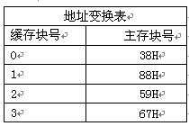
知识点8：主存与cache的地址映射
例1：高速缓存Cache 与主存间采用全相联地址映像方式，高速缓存的容量为4MB，分为4 块，每块1MB，主存容量为256MB。若地址变换表如下所示，则主存地址为8888888H时，高速缓存地址为___(4)___H。如右图：
(4)A. 488888 B. 388888 C. 288888 D. 188888

Slide 80
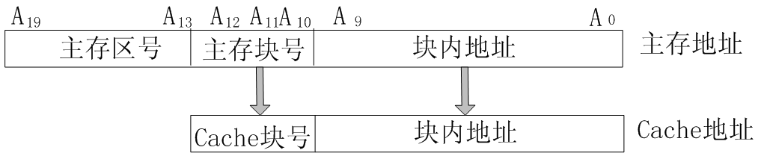
知识点8：主存与cache的地址映射
直接映象方式
直接映象方式是一个主存块只能直接拷贝到cache的一个固定的位置上去，做法是将主存分成与cache一样大小的区，每个区的第0块只能调入到cache的第0块上，第1块只能放到第1块，其他依次类推。是一种多对一的映射关系。

Slide 81
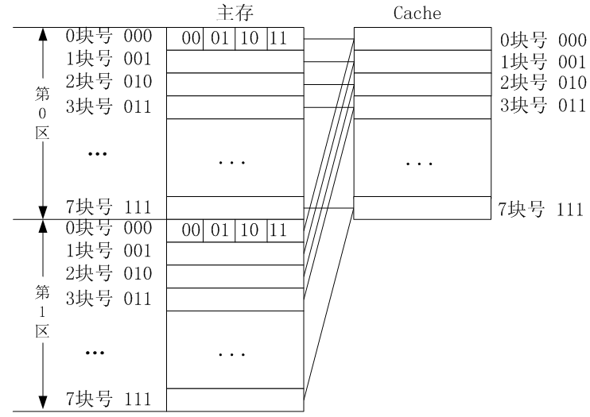
知识点8：主存与cache的地址映射

Slide 82
知识点8：主存与cache的地址映射
优点：地址变换很简单，访问速度快
缺点：不同区的相同块号不能同时放进cache，即便cache内有空闲块，所以冲突率最大。

Slide 83
知识点8：主存与cache的地址映射
例1：某 32 位计算机的 cache 容量为 16KB，cache 块的大小为 16B，若主存与 cache 的地址映射采用直接映射方式，则主存地址为 1234E8F8（十六进制）的单元装入的 cache 地址为__(54)__。在下列 cache 替换算法中，平均命中率最高的是__(55)__。
(54)A. 00 0100 0100 1101 B. 01 0010 0011 0100
C. 10 1000 1111 1000 D. 11 0100 1110 1000 (55) A.先入后出（FILO）算法
B.随机替换（RAND）算法 C.先入先出（FIFO）算法
D.近期最少使用（LRU）算法 OPT算法？

Slide 84
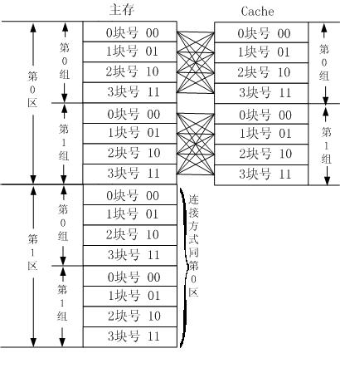
知识点8：主存与cache的地址映射
组相联映象方式

Slide 85
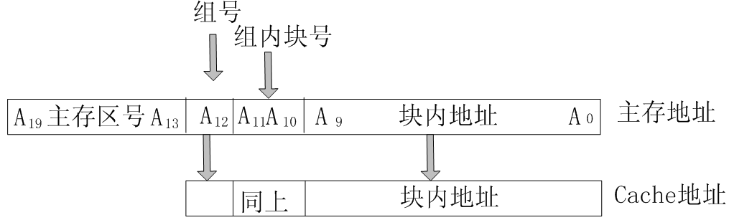
知识点8：主存与cache的地址映射
组相联映象方式

Slide 86
知识点8：主存与cache的地址映射
例1：容量为64块的Cache采用组相联方式映像，字块大小为128个字节，每4块为一组。若主存容量为4096块，且以字节编址，那么主存地址应该为__(7)__位，主存区号为__(8)__位。
（7）A.16 B.17 C.18 D.19
（8）A.5 B.6 C.7 D.8

Slide 87
知识点9：硬磁盘存储设备
非格式化容量是磁记录表面可以利用的磁化单元总数。
非格式化容量=面数 ×（磁道数每/面）×内圆周长×最大位密度
数据传输率 磁盘存储器在单位时间内向主机传送数据的字节数叫做数据传输率。
平均数据传输率=（扇区数/道）×（字节数/扇区）×盘片转速

Slide 88
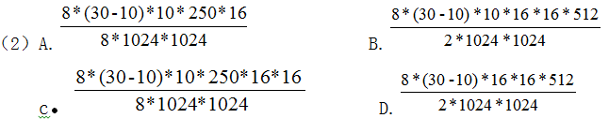
知识点9：硬磁盘存储设备
格式化容量=面数 ×(磁道数每/面)×(扇区数/道)×（字节数/扇区）
例1：假设某硬盘由5个盘片构成（共有8个记录面），盘面有效记录区域的外直径为30cm，内直径为10cm，记录位密度为250位/mm，磁道密度为16道/mm，每磁道分16个扇区，每扇区512字节，则该硬盘的格式化容量约为 （2）MB。

Slide 89
知识点9：硬磁盘存储设备
磁盘访问时间
1）寻道时间： 指把磁臂（磁头）从当前位置移动到指定磁道上所经历的时间。
2）旋转延迟时间： 指定扇区移动到磁头下面所经历的时间。
3）传输时间： 指把数据从磁盘读出，或向磁盘写入数据所经历的时间。
磁盘的访问时间=寻道时间+旋转时间+传输时间+控制器开销时间

Slide 90
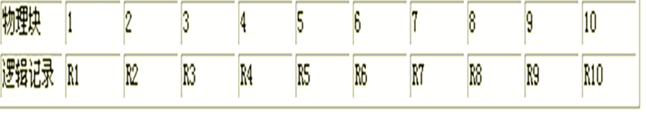
知识点9：硬磁盘存储设备
例2：数据存储在磁盘上的排列方式会影响I/O服务的总时间。假设每磁道划分成10个物理块，每块存放1个逻辑记录。逻辑记录R1，R2，…，R10存放在同一个磁道上，记录的安排顺序如上图所示。假定磁盘的旋转速度为20ms/周，磁头当前处在R1的开始处。若系统顺序处理这些记录，使用单缓冲区，每个记录处理时间为4ms，则处理这10个记录的最长时间为___（15）___；若对信息存储进行优化分布后，处理10个记录的最少时间为___（16）___。
(15)A.180ms B.200ms C.204ms D.220ms (16)A.40ms B.60ms C.100ms D.160ms

Slide 91
知识点10：指令系统
指令格式
操作码字段表征指令的操作特性和功能，让CPU完成什么性质的操作，
地址码字段通常指定参与操作的操作数的地址或运算结果所在的地址。

Slide 92
4位
4位
4位
4位
OP
OP
A₁
A₂
A1
A₃
A2
A1
OP
OP
OP
0000 XXXX YYYY ZZZZ
1110 XXXX YYYY ZZZZ
…
15条三地址指令
扩展窗口
1111
1111 0000 XXXX YYYY
1111 1110 XXXX YYYY
15条二地址指令
扩展窗口
…
1111 1111
扩展窗口
1111 1111 0000 XXXX
1111 1111 1110 XXXX
15条一地址指令
…
1111 1111 1111
1111 1111 1111 0000
1111 1111 1111 1111
16条零地址指令
…

Slide 93
知识点10：指令系统
例1、某计算机指令字长为16位，指令有双操作数、单操作数和无操作数三种格式，每个操作数字段均用6位二进制数表示，该指令系统共有m条（m<16）条双操作数指令，并存在无操作数指令。若采用扩展操作码技术，那么最多还可设计出（6）条单操作数指令。
（6）A. 2⁶ B. （2⁴-m）×2⁶-1
C.（2⁴-m）×2⁶ D. （2⁴-m）×（2⁶-1）

Slide 94
3.2 寻址技术
3.2.3 基本的数据寻址方式
寻址方式是根据指令中给出的地址码字段寻找真实操作数地址的方式。
指令中的形式地址A───→有效地址EA
寻址方式
1.立即寻址
OP
立即数
在取指令时，操作码和操作数被同时取出，不必再次访问存储器，从而提高了指令的执行速度。但是，因为操作数是指令的一部分，不能被修改，且立即数的大小将受到指令长度的限制。

Slide 95
3.2 寻址技术
2.寄存器寻址
指令中地址码部分给出某一通用寄存器的编号，所指定的寄存器中存放着操作数。
两个明显的优点：
•从寄存器存取数据比主存快得多；
•由于寄存器的数量较少，其地址码字段比主存单元地址字段短得多。
问题：寄存器数量有限
指令寄存器
R_{i}
OP
R₅
通用寄存器
R₅
操作数
操作数
EA= R_{i}
操作数S=(R_{i})

Slide 96
3.2 寻址技术
3.直接寻址
指令中地址码字段给出的地址A就是操作数的有效地址：
EA=A
由于操作数地址是不能修改的，与程序本身所在的位置无关，所以又叫做绝对寻址方式。
指令寄存器
主存储器
OP
A
100
100
操作数
操作数
操作数S=(A)

Slide 97
3.2 寻址技术
4.间接寻址
指令中给出的地址A不是操作数的地址，而是存放操作数地址的地址。
EA=(A)
通常在指令格式中划出一位＠作为标志位。
＠=0 直接寻址
＠=1 间接寻址
指令寄存器
主存储器
＠
A
OP
100
100
200
EA
200
操作数
操作数
操作数S=((A))

Slide 98
3.2 寻址技术
间接寻址要比直接寻址灵活得多，它的主要优点为：
•扩大了寻址范围，可用指令的短地址访问大的主存空间。
•可将主存单元作为程序的地址指针，用以指示操作数在主存中的位置。当操作数的地址需要改变时，不必修改指令，只需修改存放有效地址的那个主存单元（间接地址单元）的内容就可以了。

Slide 99
3.2 寻址技术
除去一级间接寻址外，还有多级间接寻址。多级间接寻址为取得操作数需要多次访问主存，即使在找到操作数有效地址后，还需再访问一次主存才可得到真正的操作数。
多级间接标志：
0：找到有效地址
1：继续间接寻址
指令寄存器
主存储器
＠
A
OP
100
操作数
50
操作数
100
200
1
1
二级间址
200
1
三级间址
300
1
300
0
0
EA
50

Slide 100
3.2 寻址技术
5.寄存器间接寻址
指令中的地址码给出某一通用寄存器的编号，被指定的寄存器中存放操作数的有效地址，而操作数则存放在主存单元中。
这种寻址方式的指令较短，并且在取指后只需一次访存便可得到操作数。
指令寄存器
主存储器
＠
R_{i}
OP
R₅
通用寄存器
R₅
100
EA
操作数
100
操作数
EA=(R_{i})
操作数S=((R_{i}))

Slide 101
3.2 寻址技术
6.变址寻址
把指令给出的形式地址A与变址寄存器R_{X}的内容相加，形成操作数有效地址：
EA=A+(R_{X})
R_{X} 的内容为变址值。
指令寄存器
主存储器
R_{X}
A
OP
100
120
操作数
ALU
操作数
变址值X
20
变址寄存器R_{X}
操作数S=(A+(R_{X}))

Slide 102
3.2 寻址技术
7.基址寻址
将基址寄存器R_{b}的内容与位移量D相加，形成操作数有效地址：
EA=(R_{b})+D
基址寄存器的内容称为基址值，指令的地址码字段是一个位移量，位移量可正可负。
指令寄存器
主存储器
R_{b}
D
OP
20H
FED20020H
操作数
ALU
操作数
基址值
FED20000H
基址寄存器R_{b}
操作数S=((R_{b})+D)

Slide 103
3.2 寻址技术
8.相对寻址
相对寻址是基址寻址的一种变通，由程序计数器PC提供基准地址，即：
EA=(PC)+D
位移量指出的是操作数和现行指令之间的相对位置。
指令寄存器
主存储器
FED1FFE0H
OP
D
20
-20
操作数
操作数
FED20000H
-D
ALU
指令
FED20020H
+D
操作数
操作数
指令地址
FED20000H
程序计数器PC
操作数S=((PC)+D)

Slide 104
知识点10：指令系统
例2、若CPU要执行的指令为：MOV R1，#45(即将数值45传送到寄存器R1中)， 则该指令中采用的寻址方式为 （4） 。
(4)A．直接寻址和立即寻址
B．寄存器寻址和立即寻址
C．相对寻址和直接寻址
D．寄存器间接寻址和直接寻址

Slide 105
知识点10：指令系统
例3、指令系统中采用不同寻址方式的目的是 （2） 。
（2）A. 提高从内存获取数据的速度
B. 提高从外存获取数据的速度
C. 降低操作码的译码难度
D. 扩大寻址空间并提高编程灵活性

Slide 106
知识点10：指令系统
例4、计算机指令一般包括操作码和地址码两部分，为分析执行一条指令，其 （5） 。
A、操作码应存入指令寄存器（IR），地址码应存入程序计数器（PC）
B、操作码应存入程序计数器（PC），地址码应存入指令寄存器（IR）
C、操作码和地址码都应存入指令寄存器（IR）
D、操作码和地址码都应存入程序计数器（PC）

Slide 107
知识点10：指令系统
例5：计算机内存一般分为静态数据区、代码区、栈区和堆区，若某指令的操作数之一采用立即寻址方式，则该操作数位于（1）。
(1) A.静态数据区 B.代码区 C.栈区 D.堆区

Slide 108
知识点10：指令系统
CISC和RISC的区别
CISC的含义是复杂指令集计算机。
RISC含义是精简指令集计算机。
RISC简化了CPU的控制器，提高了处理速度，有如下特点：
指令种类少，一般只有十几到几十条。
指令长度固定，指令格式少，使得译码简单。
寻址方式少，便于提高速度。
设置访存指令少。
在CPU内部设置大量的寄存器，使得大多数操作在CPU内部进行，速度快。

Slide 109
知识点10：指令系统
例6：下面的描述中，不是RISC设计应遵循的设计原则。
A.指令条数应少一些
B.寻址方式尽可能少
C.采用变长指令，功能复杂的指令长度长而简单指令长度短
D.设计尽可能多的通用寄存器

Slide 110
知识点10：指令系统
例7：以下关于CISC和RISC的叙述中，错误的是？
A.在CISC中，其复杂的指令都采用硬布线逻辑来实现
B.采用CISC技术的CPU，其芯片设计复杂度更高
C.在RISC中，更适合采用硬布线逻辑执行指令
D.采用RISC技术，指令系统中的指令类型和寻址方式更少

Slide 111
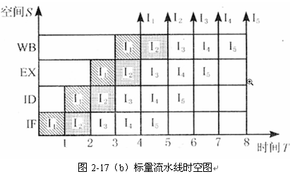
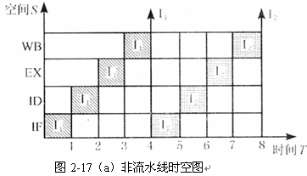
知识点11：流水线技术
把指令的执行过程细分为取指令、指令译码、执行、写回4个子过程，并改进运算器的结构以加快其执行子过程，则得到如图所示的流水处理的时空图:

Slide 112
知识点11：流水线技术
例1：若每一条指令都可以分解为取指、分析和执行三步。己知取指时间t_{取指}＝4△t，分析时间t_{分析}＝3△t，执行时间t_{执行}＝5△t。如果按串行方式执行完100条指令需要 （4）△t。如果按照流水方式执行，执行完100条指令需要（5） △t。
（4）A. 1190 B.1195 C.1200 D.1205
（5）A. 504 B. 507 C.508 D. 510

Slide 113
知识点12：总线
总线按照级别进行划分：
内部总线（用于芯片之间的互连接）
系统总线（用于部件之间的互联，例如cpu和主存之间）
外部总线（用于设备之间的互联）
内部总线：
I2C总线（同步通信）
SPI总线（同步串行接口，三线同步总线）
SCI总线（异步通信接口）

Slide 114
知识点12：总线
系统总线：
ISA总线
EISA总线
PCI总线（异步通信接口）、VESA、 Compact PCI
外部总线：
IDE
SATA
SCSI
USB
RS－232C总线
IEEE－1394

Slide 115
知识点2：总线
总线按照传输信号进行划分：
控制总线
地址总线
数据总线
总线按照结构进行划分：
CPU总线
内存总线
IO总线

Slide 116
知识点12：总线练习题
例1： (6) 不属于系统总线。
(6) A．ISA B．EISA C．SCSI D．PCI
例2：CPU中的数据总线宽度会影响（4）。
（4）A.内存容量的大小 B.系统的运算速度
C.指令系统的指令数量 D.寄存器的宽度

Slide 117
知识点13：输入输出系统
1）独立编址方式
外设接口地址和主存地址是分开的，是完全独立的两个地址空间。访问外设指令和内存指令不同，依靠指令来确定访问对象。外设访问指令常常以汇编指令的方式编写，和CPU有密切的关系，对程序的可移植性造成了影响。
2）统一编址方式
内存地址和外设接口地址在一个公共的地址空间内。依靠不同的地址代码来确定访问对象，而不需要单独编写指令。降低了软件编写的复杂度。

Slide 118
知识点14：输入输出系统
例1：若某计算机系统的I/O接口与主存采用统一编址，则输入输出操作是通过 （2） 指令来完成的。
（2）A. 控制 B. 中断 C. 输入输出 D. 访存

Slide 119
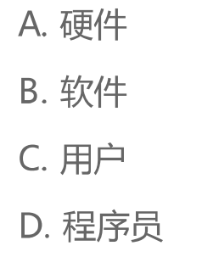
2012年上半年真题
1：位于CPU与主存之间的高速缓冲存储器Cache用于存放部分主存数据的拷贝，主存地址与Cache地址之间的转换工作由( ) 来完成的。

Slide 120
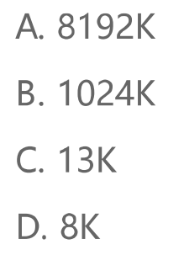
2012年上半年真题
2：内存单元按字节编址，地址0000A000H ~ 0000BFFFH共有（ ）存储单元。

Slide 121
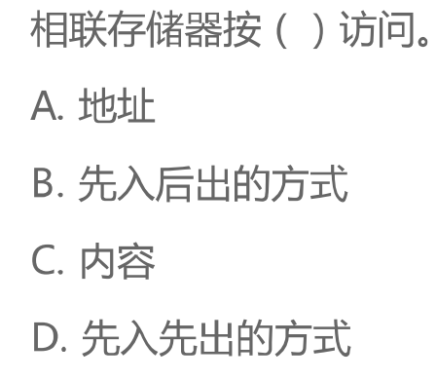
2012年上半年真题
3：

Slide 122
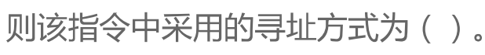
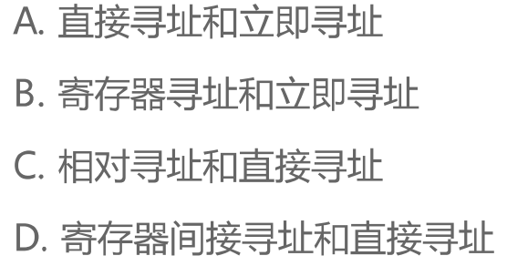
2012年上半年真题
4：

Slide 123

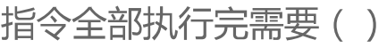

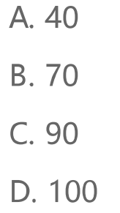
2012年上半年真题
5：

Slide 124
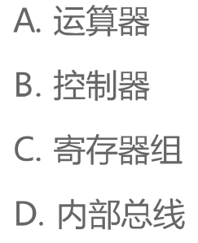
2012年下半年真题
1：在CPU集中，（ ）不仅要保证指令的正确执行，还要能够处理异常事件。

Slide 125
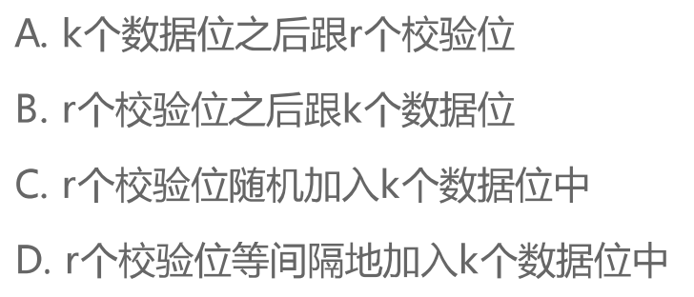
2012年下半年真题
2：循环冗余校验码（CRC）利用生成多项式进行编码。设数据位为k位，校验位为r位，则CRC码的格式为（ ）。

Slide 126
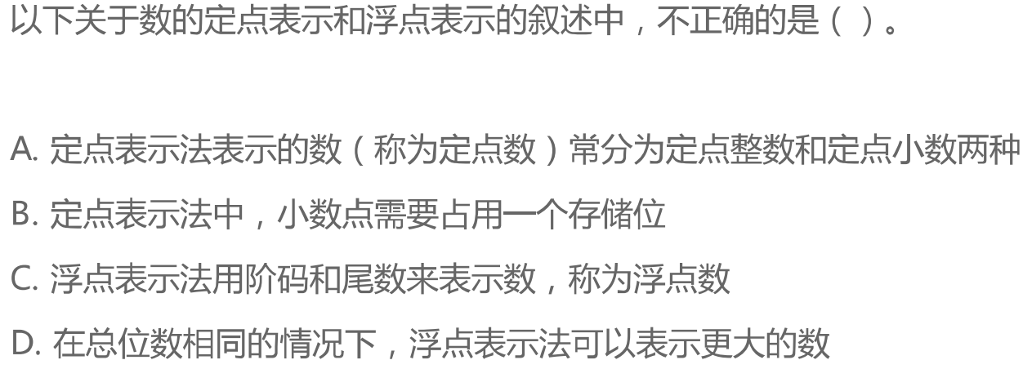
2012年下半年真题
3：

Slide 127
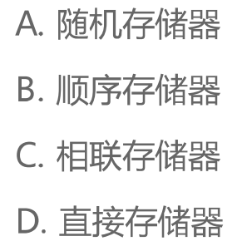
2012年下半年真题
4：

Slide 128
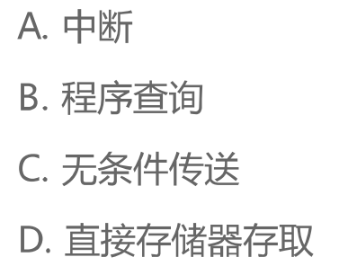
2012年下半年真题
5：

Slide 129
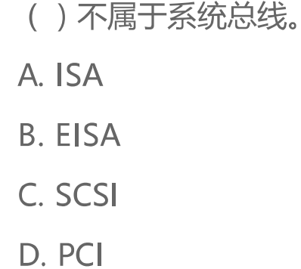
2012年下半年真题
6：

Slide 130
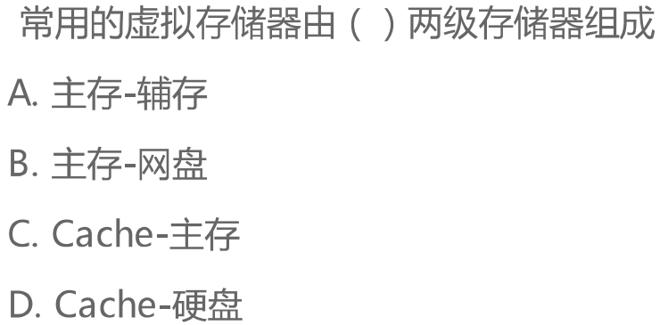
2013年上半年真题
1：

Slide 131
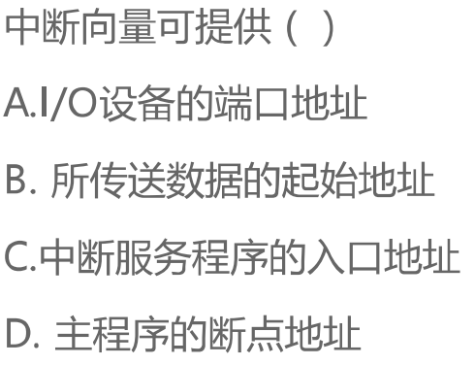
2013年上半年真题
2：

Slide 132

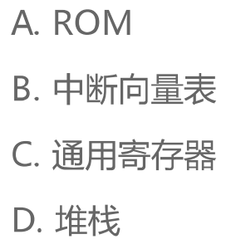
2013年上半年真题
3：

Slide 133

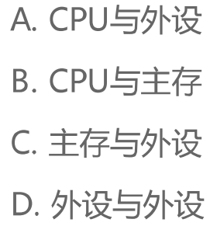
2013年上半年真题
4：

Slide 134

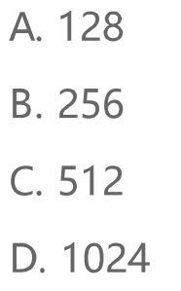
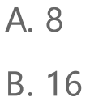
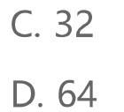
2013年上半年真题
5：

Slide 135
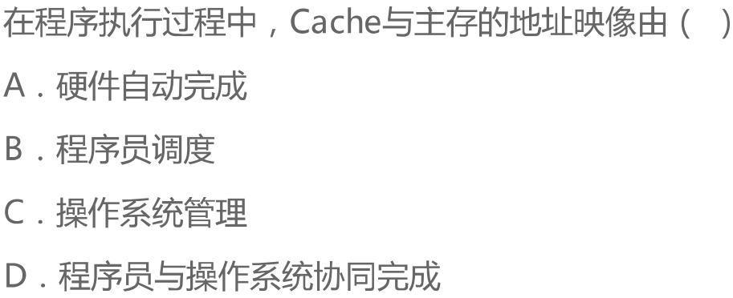
2013年下半年真题
1：

Slide 136
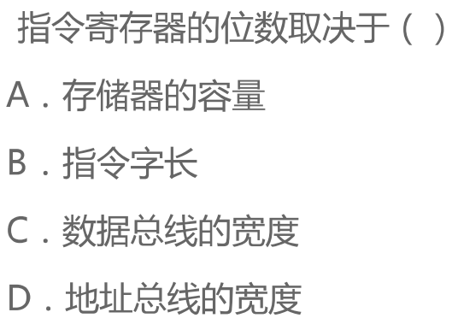
2013年下半年真题
2：

Slide 137
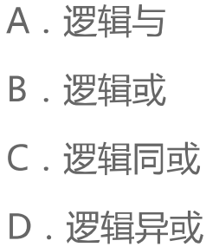
2013年下半年真题
3：若计算机存储数据采用的是双符号位（00表示正号、11表示负号），两个符号相同的数相加时，如果运算结果的两个符号位经（ ）运算得1，则可断定这两个数相加的结果产生了溢出。

Slide 138
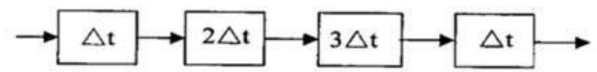
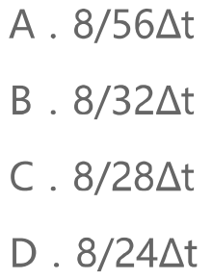
2013年下半年真题
4：某指令流水线由4段组成，各段所需要的时间如下图所示。连续输出8条指令时的吞吐率（单位时间内流水线所完成的任务数或输出结果数）为（ ）。

Slide 139


2013年下半年真题
5：

Slide 140


2013年下半年真题
8：

Slide 141

2013年下半年真题
9：

Slide 142

2014年上半年真题
1：在CPU中，常用来为ALU执行算数逻辑运算提供数据并暂存运算结果的寄存器是（ ）。

Slide 143

2014年上半年真题
2：某机器字长为n，最高位是符号位，其定点整数的最大值为（ ）。

Slide 144

2014年上半年真题
3：海明码利用奇偶性检错和纠错i，通过在n个数据位之间插入k个检验位，扩大数据编码的码距。若n等于48，则k应为（ ）。

Slide 145


2014年上半年真题
4：通常可以将计算机系统中执行一条指令的过程分为取指令、分析和执行指令3部。若取指令时间为4，分析时间为2，执行时间为3。按照顺序执行方式从头到尾执行完600条指令所需要的时间为（ ）；若采用流水线方式执行指令，则从头到尾执行完600条指令所需要的时间为（ ）。

Slide 146

2014年上半年真题
5：若用256K×8bit的存储器芯片，构成地址40000000H~400FFFFFH切按字节编制的内存区域，共需（ ）片芯片。

Slide 147

2014年下半年真题
1：

Slide 148

2014年下半年真题
2：

Slide 149

2014年下半年真题
3：

Slide 150

2014年下半年真题
4：

Slide 151

2014年下半年真题
5：

Slide 152

2014年下半年真题
6：

Slide 153

2015年上半年真题
1：

Slide 154

2015年上半年真题
2：机器字长为n位的二进制数可以用补码来表示（ ）个不同的有符号顶点小数。

Slide 155

2015年上半年真题
3：

Slide 156

2015年上半年真题
4：

Slide 157

2015年上半年真题
5：总线宽度为32bit，时钟频率为200MHz，若总线上每5个始终周期传送一个32bit的字，则该总线的宽度为（ ）MB/S。

Slide 158

2015年上半年真题
6：

Slide 159
2015年下半年真题
1：CPU 是在（ 1）结束时响应 DMA 请求的 A．一条指令执行 B．一段程序 C．一个时钟周期 D．一个总线周期
2：虚拟存储体系由 (2) 两级存储器构成 A．主存-辅存 B．寄存器-Cache C. 寄存器-主存 D． Cache-主存

Slide 160
2015年下半年真题
3：浮点数能够表示的数的范围是由其（ ）的位数决定的。
A．尾数 B.阶码 C．数符 D．阶符
4：在机器指令的地址字段中，直接指出操作数本身的寻址方式称为(4) 。
A．隐含寻址 B. 寄存器寻址
C. 立即寻址 D. 直接寻址

Slide 161
2015年下半年真题
5：内存按字节编址从 B3000H 到 DABFFH 的区域其存储容量为（ 5）。
A.123KB B.159KB
C.163KB D.194KB
6:CISC 是（ 6）的简称。
A.复杂指令系统计算机
B.超大规模集成电路 C.精简指令系统计算机
D.超长指令字

Slide 162

病毒真题（13年上半年）
：

Slide 163

病毒真题（13年下半年）
1：

Slide 164

病毒真题（14年上半年）

Slide 165

病毒真题（14年下半年）

Slide 166

病毒真题（14年下半年）

